Slide 1
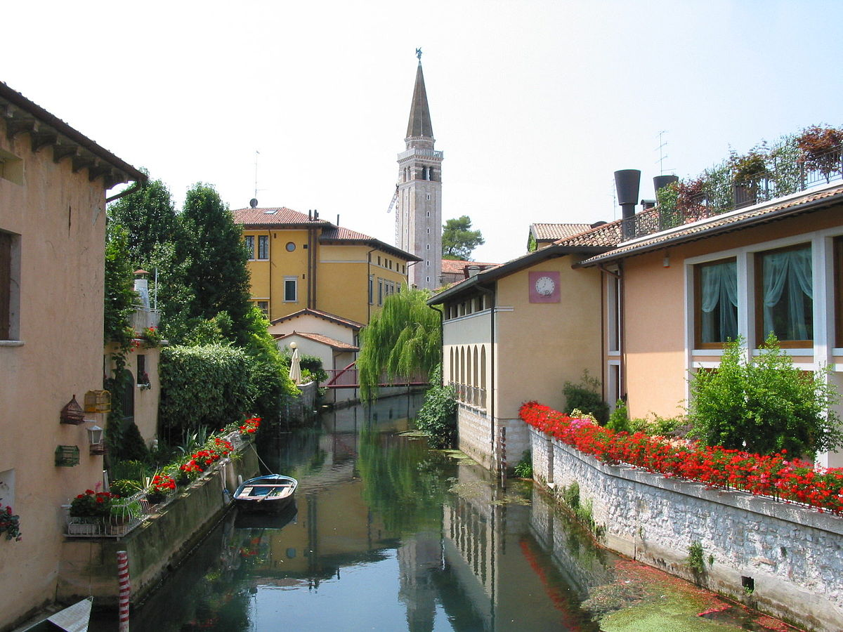
SACILE
Secondo giorno
«L’antica e nobil città di Sacille chiamata da Veneti Giardino della Serenissima Repubblica da sé medesima si governa. Posta in Friuli, di sito amenissimo, d’edificii vaghi e rari ornata, per il limpidissimo fiume Livenza, salubrità d’aria et altri aspetti non cede a molte città d’Italia. Questa, da Padovani ne’ secoli passati era detta Padova seconda per la moltitudine e singolarità de’ letterati e dottori celebri in ogni facoltà de’ quali v’è pure al presente gran numero. In oltre ivi non mancano soavissimi cibi e delicatissimi vini per compita soddisfazione dell’humane voglie.»
Francesco Scoto (Itinerario d’Italia, 1659)

Slide 2
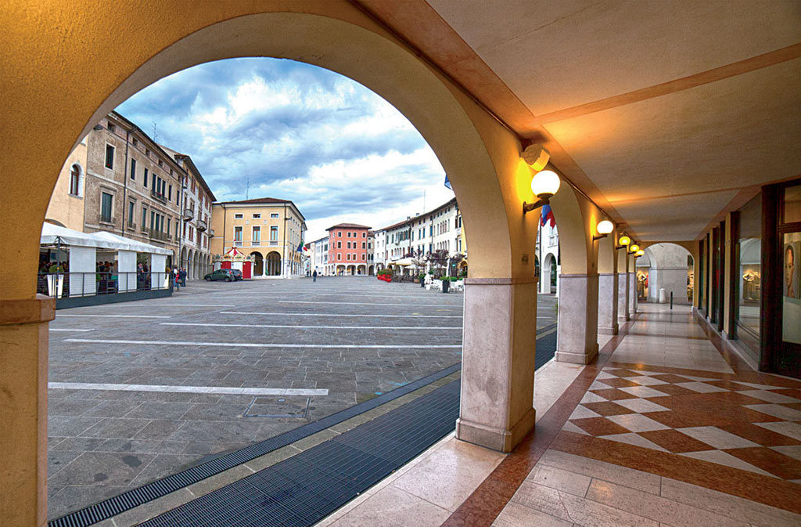
L’antico “Portus Sacili”, luogo di attracco per le barche mercantili apre la vista sulla linea dei seicenteschi palazzi fondaco. Sullo sfondo, proiettato come un ampio palcoscenico, si erge il quattrocentesco Palazzo Comunale.

Slide 3
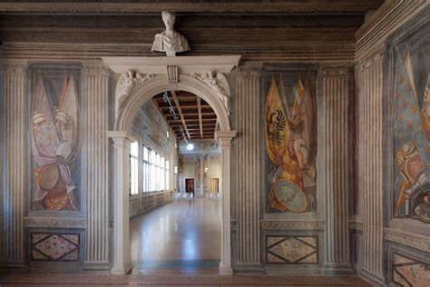
Elegante struttura architettonica, Palazzo Ragazzoni è l’edificio che meglio rappresenta il florido passato di Sacile. Fu edificato su un precedete fabbricato quattrocentesco nella seconda metà del Cinquecento. A volerne la riqualificazione fu l’illustre famiglia dei Ragazzoni, armatori e mercanti veneziani stabilitisi a Sacile per rafforzare le proprie proprietà terriere; il palazzo si configurava non soltanto come lussuosa dimora ma anche come luogo di convoglio delle produzioni e dei commerci.

Slide 4
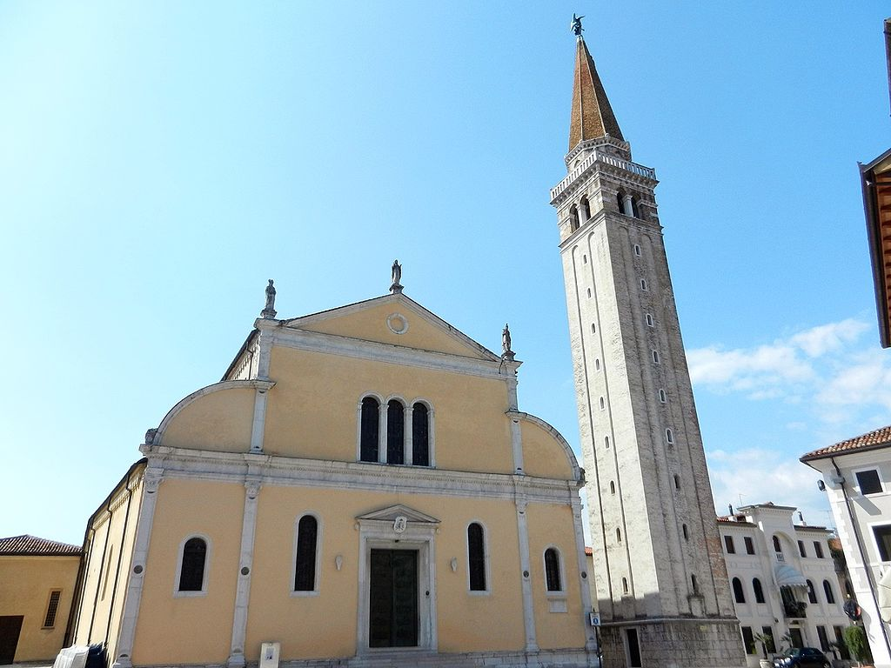
Per la dimensione e la solennità, il Duomo di San Nicolò è sicuramente uno dei più suggestivi edifici sacri dell’intera regione. Sorge sull’omonima piazza che è in realtà l’antica plazuta in cui convergono i tracciati medievali. In questo luogo Enrico I, duca del Friuli, fondò la prima chiesa della città. L’attuale costruzione fu edificata sull’impianto della precedente, tra il 1474 e il 1496, sotto la direzione di Beltrame e Vittorino da Como.

